Slide 1
XIII Seminario Internacional de Investigación Urbana y Regional
Convergencia regional en Colombia: El rol de las instituciones y los efectos espaciales
Juan Manuel Aristizábal
Universidad del Quindío
Gustavo A. García
Universidad EAFIT
Barranquilla, Atlántico. 26 – 28 de septiembre, 2018

Slide 2
Motivación y contribución
Revisión de literatura
Datos y evidencia descriptiva
Conceptos de convergencia
Resultados
Conclusiones
Convergencia regional en Colombia: El rol de las instituciones y los efectos espaciales

Slide 3
1. Motivación y contribución
La heterogeneidad en el desempeño económico intrarregional que deriva de los múltiples estudios empíricos para Colombia y la connotación de las instituciones y la buena gobernanza como motor del desarrollo económico, justifica nuevas explicaciones en torno a las dinámicas de crecimiento regional en el país.
Instituciones
Desde el punto de vista de las teorías del crecimiento, la persistencia en las brechas de ingresos entre países y regiones se ha asociado a la capacidad institucional (Acemoglu y Robinson, 2012).
Geografía y espacio
En el análisis de convergencia cada región ha sido vista como una entidad independiente y el potencial para las interacciones observacionales a través del espacio ha sido ignorado en gran medida (Rey y Montouri, 1998).
Convergencia regional en Colombia: El rol de las instituciones y los efectos espaciales

Slide 4
2. Revisión de literatura
Productivity growth, convergence and welfare: What the long-run data show | Baumol (1986) | Convergencia en el ingreso per cápita y las productividades en economías industrializadas (1870-1979).
US regional income convergence: A spatial econometric perspective. | Rey y Montouri (1999) | Incidencia geográfica en los patrones de crecimiento de la renta de los EE.UU en el periodo 1924 – 1999.
Do we see convergence in institutions? A cross-country analysis. | Savoia y Sen (2016) | En sus hallazgos reportan un lento proceso de convergencia de los países con baja calidad institucional.
Convergencia y migraciones interdepartamentales en Colombia: 1950-1983 | Cárdenas et al (1993) | Convergencia condicional en el periodo 1950-1983
La convergencia regional en Colombia: una visión de largo plazo, 1926-1995 | Bonet y Meisel (1999) | Polarización en el ingreso para el periodo 1960-1990
Economic and Social Convergence in Colombia | Royuela y García (2015) | La inclusión de los efectos espaciales refuerza la convergencia social más convergencia en el ingreso.
Fuente: Elaboración del autor
Convergencia regional en Colombia: El rol de las instituciones y los efectos espaciales

Slide 5
3. Datos
23 departamentos
Años 2008 – 2010
184 observaciones
Tabla 1. Descripción de las variables.
Variables | Sub-variable |  | Fuente
Dependiente | Tasa de crecimiento económico |  | DANE
Institucionalidad | Indicador de desempeño fiscal |  | DNP
Capital humano | Años de escolaridad |  | GEIH
Capital físico | % de viviendas con energía eléctrica |  | GEIH
Desigualdad | GINI de Ingreso laboral |  | GEIH
Fuente: Elaboración del autor
Convergencia regional en Colombia: El rol de las instituciones y los efectos espaciales

Slide 6
3.1. Evidencia descriptiva
Tabla 2. Estadísticos descriptivos.
Variables | Media | Desviación estándar | Mínimo | Máximo
PIB_pc | 11.87 | 6.81 | 3.62 | 44.28
Desempeño fiscal | 69.99 | 9.04 | 28.87 | 85.20
Escolaridad | 8.08 | 1.03 | 5.78 | 11.12
GINI | .47 | .04 | .376 | .6
Viviendas_ee | 95.13 | 6.527 | 65.76 | 99.98
Fuente: Elaboración del autor
Convergencia regional en Colombia: El rol de las instituciones y los efectos espaciales

Slide 7
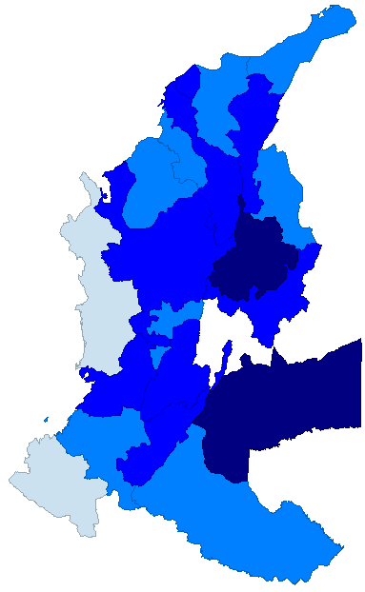
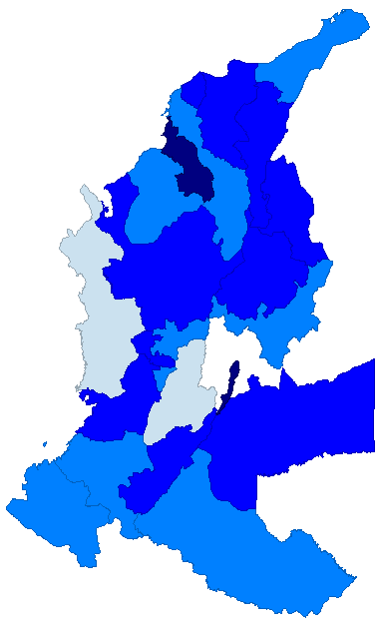
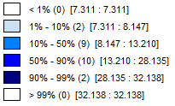
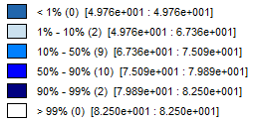
Gráfico 1. Distribución del PIB per cápita departamental 2016
Gráfico 2. Distribución del indicador de desempeño fiscal departamental 2016
Convergencia regional en Colombia: El rol de las instituciones y los efectos espaciales

Slide 8
4. Conceptos de convergencia
Tabla 3. Modelos de convergencia y su relación espacial.
Convergencia Sigma | Convergencia Beta | Autocorrelación espacial | Distribución espacial
$${CV}_{t}=\frac{Desviación estándar {(PIB_pc_}_{it})}{|Media \left({PIB_pc_}_{it}\right)|}$$ | $$ln\left(\frac{Y_{i,t+k}}{Y_{i,t}}\right)=α+βln\left(Y_{i,t}\right)+ε_{it}$$ | $$I=\frac{N}{S_{0}}\frac{\sum_{ij}^{N}{wij}(x_{i}−\overline{x})((x_{j}−\overline{x})}{\sum_{i=1}^{N}{{(x_{i}−\overline{x})}^{2}}} i≠j$$ | $$\hat{f_{h}}\left(x\right)=\frac{1}{nh}\sum_{i=1}^{n}{K}\left(\frac{x_{i}−X}{h}\right)$$
$$T=\frac{1}{n}\sum_{i=1}^{n}{\left[\frac{y_{i}}{\overline{y}}ln\left(\frac{y_{i}}{\overline{y}}\right)\right]}$$ | $$ln\left(\frac{y_{t}}{y_{t−1}}\right)=α_{i}−β_{1}\log_{t−1}+d_{t}+ε_{it}$$ | $$C=\frac{\left(N−1\right)\sum{i}\sum{wij{(x_{i}−x_{j})}^{2}}}{2W\sum_{i}{{(x_{i}−\overline{x})}^{2}}}$$ | $$\hat{f }\left(x,y\right)=\frac{1}{{nh}_{1}h_{2}}\sum_{i=1}^{n}{K \left(\frac{x−X_{i}}{h_{1}},\frac{y−Y_{i}}{h_{2}}\right)}$$
Fuente: Elaboración del autor
Convergencia regional en Colombia: El rol de las instituciones y los efectos espaciales

Slide 9
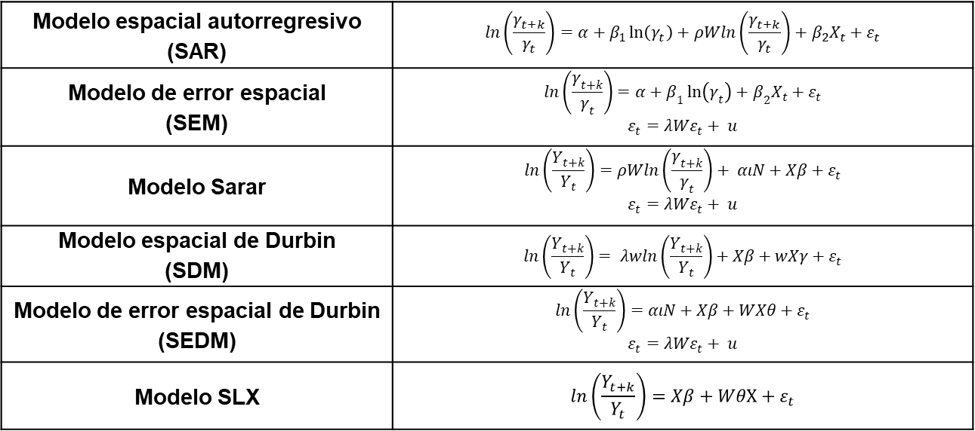
4.1 Conceptos de convergencia y su relación espacial.
Tabla 4. Modelos de dependencia espacial.
Modelo espacial autorregresivo (SAR) | $$ln\left(\frac{γ_{t+k}}{γ_{t}}\right)=α+β_{1}\ln\left(γ_{t}\right)+ρWln\left(\frac{γ_{t+k}}{γ_{t}}\right)+β_{2}X_{t}+ε_{t}$$
Modelo de error espacial (SEM) | $$ln\left(\frac{γ_{t+k}}{γ_{t}}\right)=α+β_{1}\ln\left(γ_{t}\right)+β_{2}X_{t}+ε_{t}$$ $$ε_{t}=λWε_{t}+ u$$
Modelo Sarar | $$ln\left(\frac{Y_{t+k}}{Y_{t}}\right)=ρWln\left(\frac{γ_{t+k}}{γ_{t}}\right)+ αιN+Xβ+ε_{t}$$ $$ε_{t}=λWε_{t}+ u$$
Modelo espacial de Durbin (SDM) | $$ln\left(\frac{Y_{t+k}}{Y_{t}}\right)= λwln\left(\frac{Y_{t+k}}{Y_{t}}\right)+Xβ+wXγ+ε_{t}$$
Modelo de error espacial de Durbin (SEDM) | $$ln\left(\frac{Y_{t+k}}{Y_{t}}\right)=αιN+Xβ+WXθ+ε_{t}$$ $$ε_{t}=λWε_{t}+ u$$
Modelo SLX | $$ln\left(\frac{Y_{t+k}}{Y_{t}}\right)=Xβ+WθX+ε_{t}$$
Fuente. Halleck y Elhorst (2012).
Convergencia regional en Colombia: El rol de las instituciones y los efectos espaciales

Slide 10
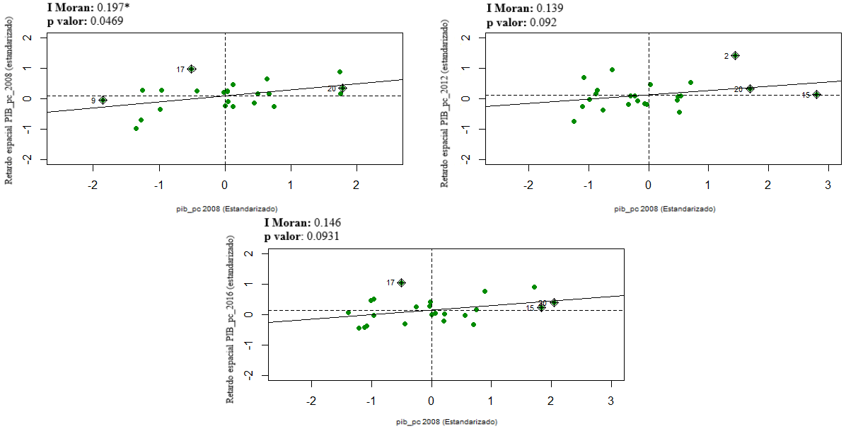
Convergencia sigma y autocorrelación espacial
5. Resultados
Gráfico 3. Coeficiente de variación del PIB per cápita, Índice de Theil e indicador de autocorrelación global espacial, 2008 – 2016.
Gráfico 4. Diagrama de dispersión de Moran para el PIB per cápita 2008 – 2012 – 2016.
Convergencia regional en Colombia: El rol de las instituciones y los efectos espaciales

Slide 11
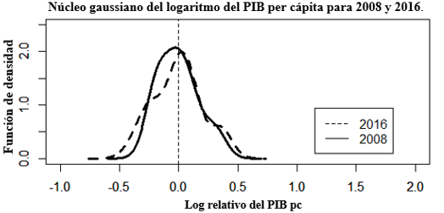
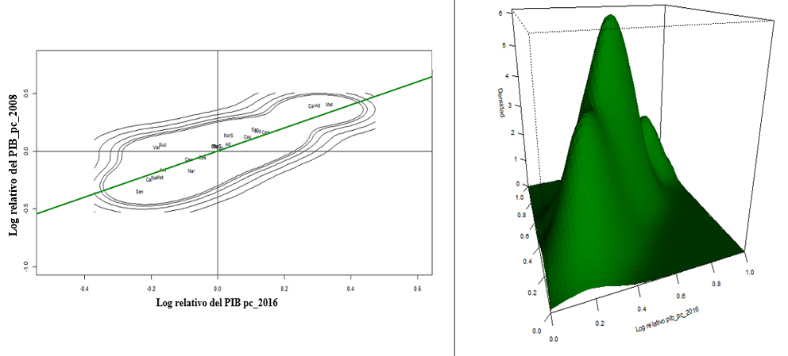
Gráfico 5. Kernels estocásticos.
Convergencia regional en Colombia: El rol de las instituciones y los efectos espaciales

Slide 12
5.2 Resultados. Convergencia Beta no condicionada
Tabla 5. Convergencia Beta no condicionada
 |  |  | Convergencia Beta no condicionada Sección Cruzada
 |  |  |  |  | ML | ML | ML | ML | ML | ML
 | Sin Efectos Espaciales |  |  |  | Modelo Espacial Autorregresivo (SAR) | Modelo de error espacial (SEM) | Modelo Espacial de Durbin | Modelo Error Espacial de Durbin | Modelo SAC – SARAR – SARMA | Modelo SLX
Log PIB Per cápita (2008) |  | -0.009 (0.0090) |  | -0.007 (0.0085) |  | -0.007 (0.0088) | -0.007 (0.0207) | -0.007 (0.0092) | -0.007 (0.0088) | -0.002 (0.0226)
Velocidad de convergencia (Divergencia) |  | 0.09% |  | 0.09% |  | 0.09% | 0.09% | 0.09% | 0.09% | 0.02%
Rho |  |  |  | 0.243 |  |  | 0.240 |  | 0.166
Lamda |  |  |  |  |  | 0.243 |  | 0.229 | 0.134
Observaciones |  | 23 |  | 23 |  | 23 | 23 | 23 | 23 | 23
R² |  | 0.044 |  |  |  |  |  |  |  | 0.045
AIC |  |  |  | -112.95 |  | -112.94 | -110.94 | -110.91 | -111.08
Nota: (*) Significativo al 10%; (**) Significativo al 5%; (***) Significativo al 1%.
Fuente: Elaboración del autor
Convergencia regional en Colombia: El rol de las instituciones y los efectos espaciales

Slide 13
5.3 Resultados. Convergencia Beta condicionada
Tabla 5. Convergencia Beta condicionada
Convergencia β condicionada Datos de panel Efectos fijos
 |  | Efectos espaciales
 |  | ML | ML | ML | ML | ML | ML
 | Sin Efectos espaciales | Modelo Espacial Autorregresivo (SARFE) | Modelo de error espacial (SEMFE) | (SARARFE) | Modelo Espacial de Durbin | Modelo error Espacial de Durbin | Modelo SLX
Log PIB Per cápita t-1 | -0.252*** (0.0471) | -0.249* (0.1222) | -0.252*** (0.0434) | -0.272*** (0.0406) | -0.366* (0.1254) | -0.363*** (0.0442) | -0.363*** (0.0492)
Velocidad de convergencia (Divergencia) | 13.15% | 13.06% | 13.15% | 13.75% | 16.19% | 16.12% | 16.12%
Indicador de desempeño fiscal | 0.154* (0.0610) | 0.149 (0.1583) | 0.149** (0.0566) | -0.001 (0.0494) | -0.005 (0.1662) | 0.288*** (0.0802) | 0.291** (0.0890)
Rho |  |  | 0.0397 | 0.796*** |  | 0.0115
Lamda |  | 0.0418 |  | -0.821*** | 0.0469
Observaciones | 184 | 184 | 184 | 184 | 184 | 184 | 184
R² | 0.185 |  |  |  |  |  | 0.39485
Nota: (*) Significativo al 10%; (**) Significativo al 5%; (***) Significativo al 1%.
Fuente: Elaboración del autor
Convergencia regional en Colombia: El rol de las instituciones y los efectos espaciales

Slide 14
5.4 Resultados. Efectos directos e indirectos
Tabla 6. Efectos directos e indirectos (SLX).
 | Efectos Directos | Efectos Indirectos
Log desempeño fiscal | 0.154* (0.0610) | 0.291** (0.0890)
Nota: (*) Significativo al 10%; (**) Significativo al 5%; (***) Significativo al 1%.
Fuente: Elaboración del autor
Convergencia regional en Colombia: El rol de las instituciones y los efectos espaciales

Slide 15
6. Conclusiones e implicaciones para futuras investigaciones
En este trabajo se estudió la hipótesis de convergencia utilizando datos agregados a nivel departamental controlando por efectos espaciales e institucionales. Bajo la perspectiva del modelo SLX, el rezago espacial en la variable de institucionalidad, genera efectos indirectos sobre sus vecinos.
Los departamentos colombianos se mueven hacia un estado estacionario a una velocidad entre el 13 y el 16%, según el patrón espacial detectado. Lo anterior sugiere que se requieren entre 4.33 y 5.33 años para cerrar en la mitad la brecha entre los departamentos de altos y bajos niveles de ingreso per cápita.
La inclusión de los efectos espaciales e institucionales en la ecuación de convergencia muestra evidencia de efectos indirectos o spillovers geográficos del desempeño fiscal de una región sobre sus vecinos.
Convergencia regional en Colombia: El rol de las instituciones y los efectos espaciales

